Slide 1
Topologia Ponto a Ponto

Slide 2
O que é?
Topologia ponto a ponto, é uma topologia de rede que conecta dois dispositivos diretamente. É usado principalmente para conectar computadores, servidores e impressoras em uma rede.
Essa topologia é simples de implementar e geralmente é usada em pequenas redes, onde cada dispositivo está conectado ao próximo dispositivo.

Slide 3
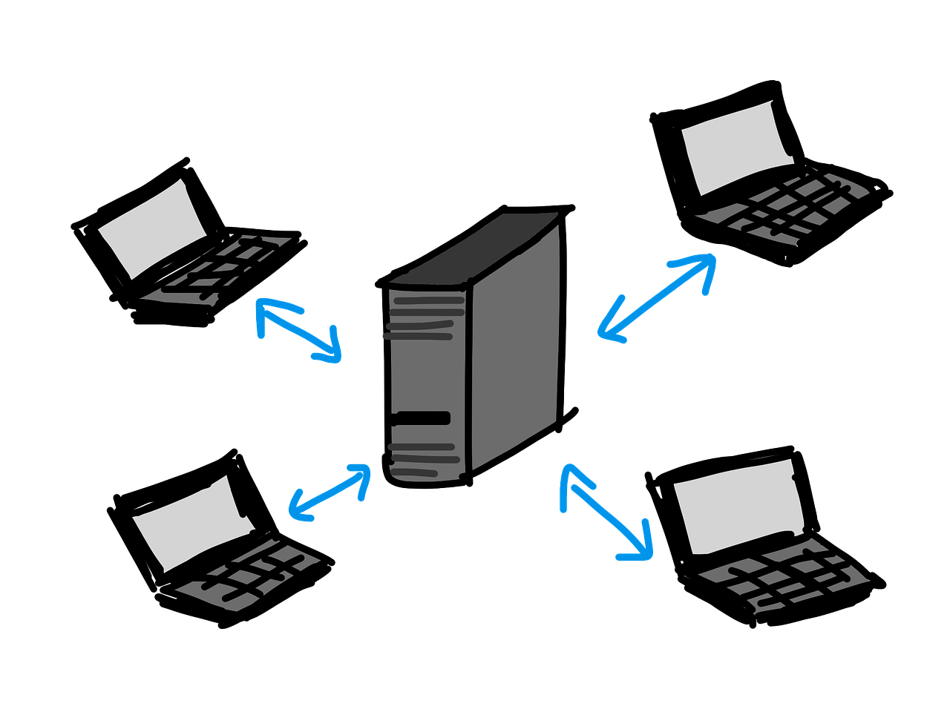
Conceitos
Ponto a Ponto significa rede ponto a ponto e é uma infraestrutura de tecnologia da informação (TI) que permite que dois ou mais sistemas de computador se conectem e compartilhem recursos sem exigir um servidor ou software de servidor separado Os locais de trabalho podem configurar uma rede P2P conectando fisicamente computadores

Slide 4
Vantagens
Desvantagens
Baixo custo
Fácil de instalar
Sistema simples de cabeamento
Não depende de servidores interconectados
Maior velocidade de transferência de dados devido à conexão direta entre os dois dispositivos.
Alta dependência de um único dispositivo, que pode deixar a rede inoperacional se falhar
Usado apenas em redes pequenas, impossibilitando sua escalabilidade
Baixa velocidade de transferência de dados
Não há um administrador de rede
Baixa segurança

Slide 5
Alguma Dúvida?

Slide 6
Obrigada pela a Atenção!
Fontes: Eletronet e
G4 Educação
Gabriella
Julio César
Kaiki
Rafael

